Slide 1
Дистанционное обучение в социальных сетях
Подготовила
учитель высшей категории
Федулова И.Н.

Slide 2
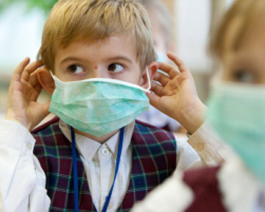
Направления использования дистанционного обучения:
Обучение во время карантина, отмены занятий
Обучение детей, имеющих проблемы со здоровьем
Подготовка к аттестации
Проектная деятельность

Slide 3
Площадка для дистанционного обучения
Личный сайт (блог) учителя
Специальные площадки, например, Moodle
Социальные сети: Одноклассники, Facebook, ВКонтакте

Slide 4
Недостатки социальной сети
Наличие и доступность вредоносной информации, контента для взрослых
Незащищенность персональных данных
Не соблюдается сетевой этикет
Отвлекающие моменты (друзья и разного рода развлечения)
Психологически небезопасная среда
Отсутствие доступа к социальным сетям в школе (фильтры)

Slide 5
Плюсы социальных сетей
Легко и удобно общаться в любое время в любом месте
Имеются различные инструменты: создание групп (в том числе и закрытых), посты, сообщения, приложения и т.д.
Наши дети давно здесь, они
легко адаптируются в данной
среде, она им привычна

Slide 6
Сетевой учебный проект
Название: «Не ходите, дети, в Африку гулять!»
Предмет: География
7 класс
Площадка: Социальная сеть

Slide 7
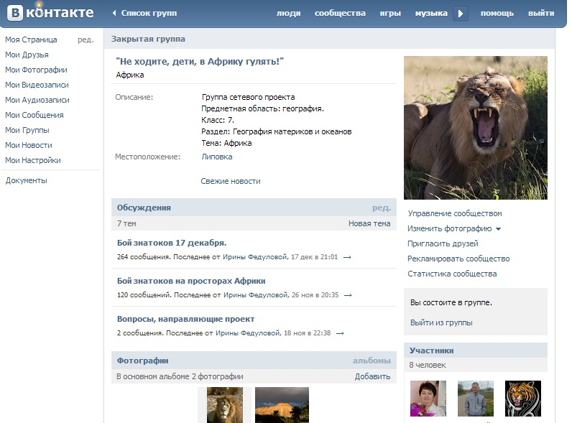
Закрытая группа

Slide 8
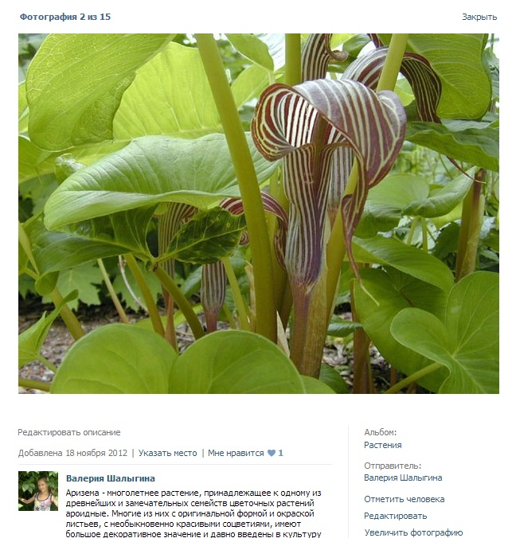
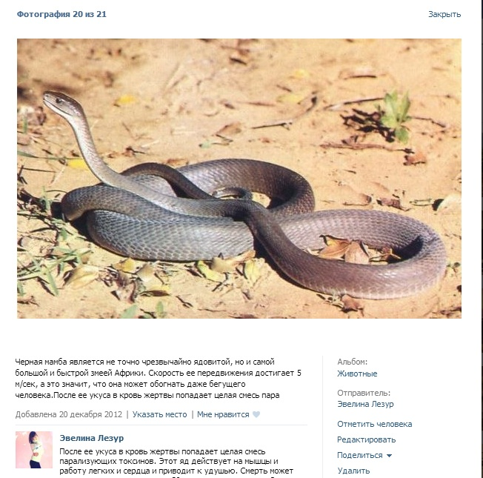
Продукты проекта:
Фотоальбомы:
«Опасные животные Африки»
«Опасные растения Африки»

Slide 9
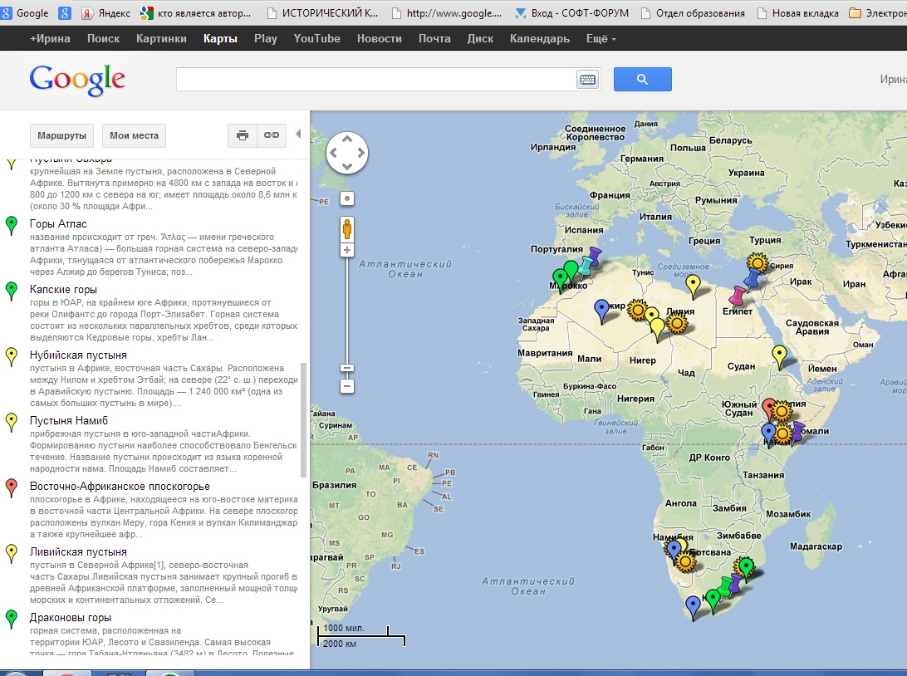
Продукты проекта:
Карта Google «Рельеф Африки»

Slide 10
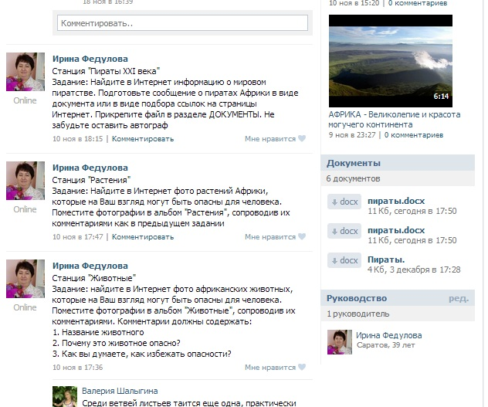
Продукты проекта:
Документ-сообщение «Пираты XXI века»

Slide 11
On-line бои знатоков
Учитель готовит вопросы (в электронном виде)
Назначается время боя
Вопросы по одному размещаются на стене, дети отвечают: самый оперативный ученик получает 1 балл за правильный ответ
В конце боя (продолжительность 1 час) подводятся итоги
В on-line боях могут принимать участие родители

Slide 12
Дополнительные инструменты учителя:
Участники видят свои результаты и результаты одноклассников

Slide 13
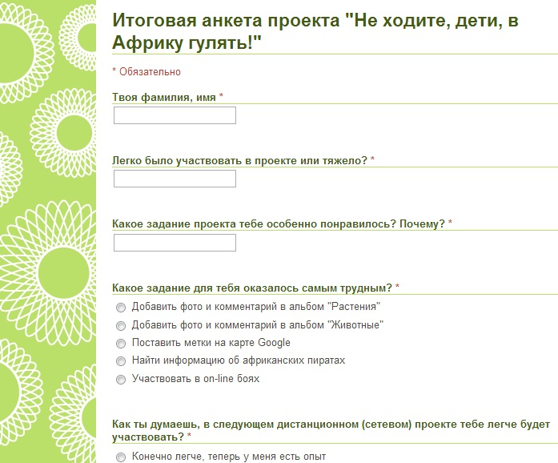
Дополнительные инструменты учителя
Google -анкеты

Slide 14
Анализ результатов опроса

Slide 15
Оценивание
Формирующее оценивание
Промежуточное оценивание
Итоговое оценивание

Slide 16
Определение и награждение победителя:
По сумме набранных баллов

